Slide 1
DMP实时人群预估
索引资源组
2016-11-28
Notes:
自我介绍

Slide 2
提纲
产品介绍
架构设计
经验总结

Slide 3
业务背景
目前广告主在快车和聚效产品线上引用DMP人群后，无法预估人群可能带来的流量，盲目定向，可能带来预算不够或钱花不出去等不好的营销体验。
实时人群预估项目旨在让广告主在投放时可以直观的看到自己定向的人群相关数据。
Notes:
投放时不知道自己的定向人群规模，只能够被动的等待看投放效果数据
打开精准通页面查看效果

Slide 4
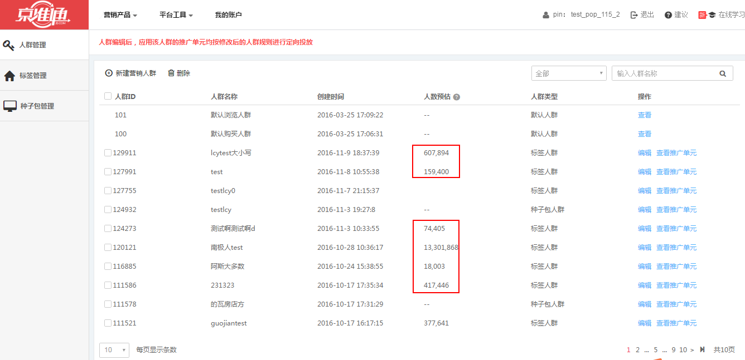

Slide 5
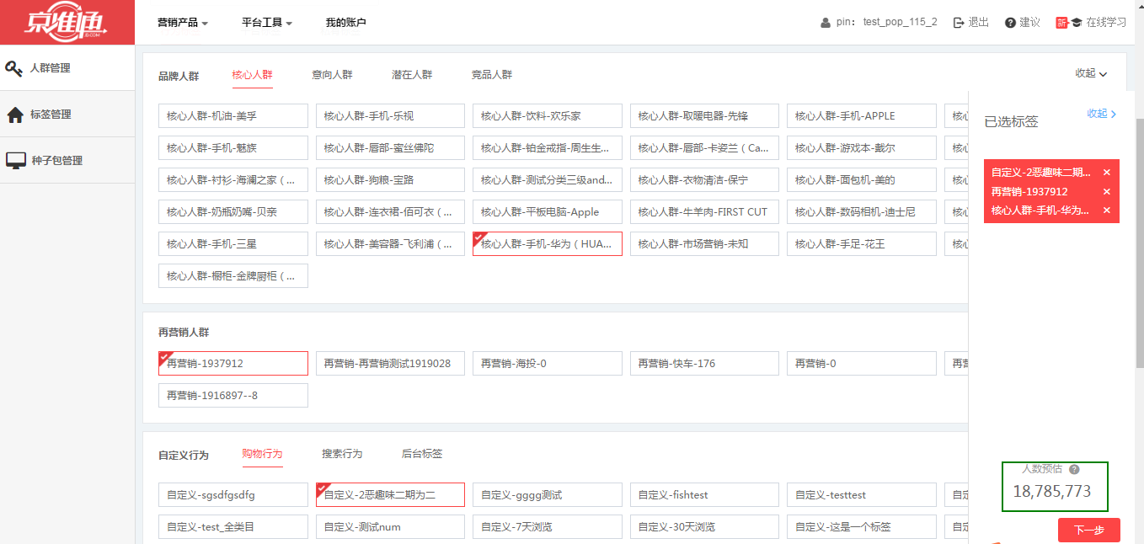

Slide 6
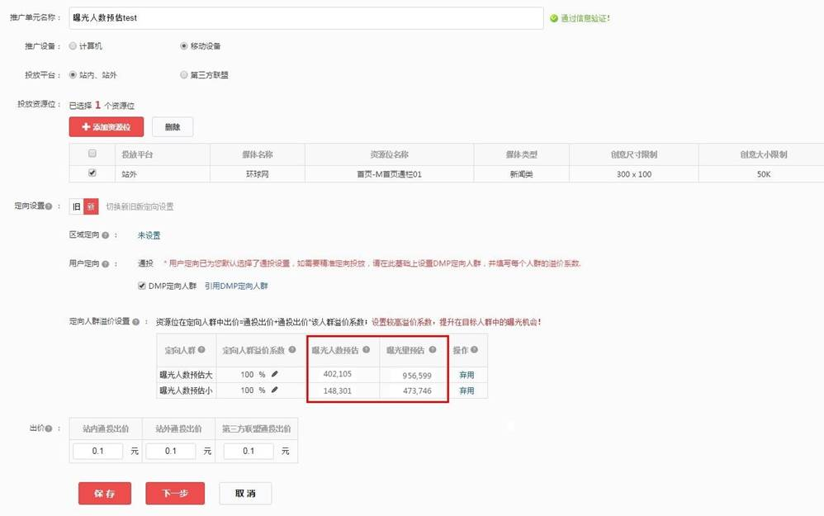
页面入口：京选展位——>品牌聚效——>新建/编辑推广单元

Slide 7
提纲
产品介绍
架构设计
经验总结

Slide 8
架构设计
设计思想
使用历史上n天的广告曝光人群（对历史数据进行抽样1/m）来预估相同定向条件下第二天最大PV和UV。
UV = Ru * m / n
PV = Rp * m / n
Ru：直接uv查询结果
Rp：直接pv查询结果

Slide 9
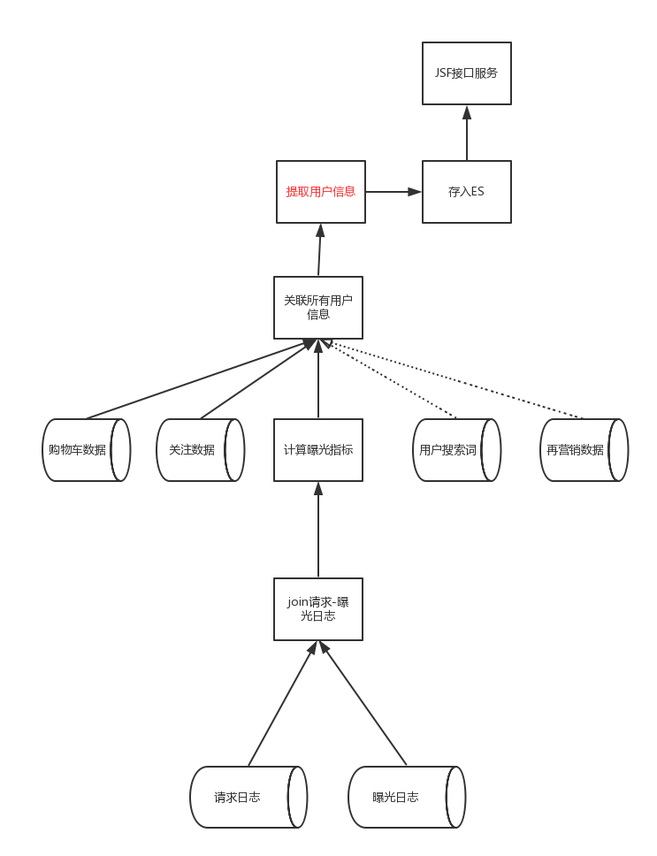
架构设计
Notes:
请求和曝光日志主要用来得到每天的广告人群，因为我们要预估的是实际的用户可以定向到的可以出广告的最大用户数。

Slide 10
架构设计
数据Schema：
{ user_uniq_id: string, date: date, cpc_imp_num: long, total_imp_num: long, sku_ids: array<string>, // [skuid_type_day] 11006728205_1_30 sku_cids: array<string>, sku_brand_ids: array<string>, sku_venders: array<string>, sku_cid_brand_ids: array<string>, potential_ids: array<string>, campaign_ids: array<string>, // [campaign_id] search_kwds: array<string>
}

Slide 11
架构设计
支持时间窗—Array of Inner Object：
{ user_uniq_id: string, date: date, cpc_imp_num: long, total_imp_num: long, sku_ids: [{
id: long,
time: long // 时间戳
behavior_type: int
}],
... }
理想情况下：查询时，同时限定 id，time和behavior_type 即可以查询到相应的结果
但是：对象是被扁平化的，会把对象内部数据的关系丢失。

Slide 12
架构设计
支持时间窗—Array of Inner Object：
实际存储的结构：
{ user_uniq_id: string, date: date, cpc_imp_num: long, total_imp_num: long, sku_ids.id: [long]
sku_ids.time: [long]
sku_ids.behavior_type: [int]
…
}
右侧的例子：
{name: “John”, age: 24} 和 {name:”John”, age: 26} 都是命中这条数据返回。
{
id: 1,
users: [
{
name: “John”,
age: 24
},
{
name: “Bob”,
age: 26
}
]
}

Slide 13
架构设计
关于时间区间的支持—Nested Object：
{ user_uniq_id: string, date: date, cpc_imp_num: long, total_imp_num: long, sku_ids: [{
id: long,
time: long // 时间戳
behavior_type: int
}],
... }
造成的问题：
Nested数据类型，会把每一个内嵌的数据结构生成一个独立的doc，并和父文档建立relation。
如某个用户有200个sku信息（浏览、购买、加关注和加购物车），那么ES就会创建200个doc。
总doc数曾达到100亿，查询速度50s，甚至更多，最终导致查询性能严重下降！
Notes:
查询性能曾经达到了50多秒

Slide 14
数据规模
10天
根据10天的历史广告数据来进行预估，也就是最开始设计的n=10
5亿
10天广告曝光的人的UV为5亿+
10TB
10天的用户数据存入ES所占的空间为10TB+
Notes:
刚开始n=10，后来由于集群JVM太高，把数据将为10.
大部分情况，7天的数据就可以把周末这种特殊的case覆盖，但是考虑到京东会有大促，所以，刚开始定了n=15，后来由于集群问题，降级到了10

Slide 15
项目进展
目前已经在创建标签人群页面和人群列表页面支持了部分的人群预估功能。
已支持：
品牌人群
再营销人群
自定义标签
搜索人群
分产品线和广告位
待上线：
平台标签定向
人群画像分析
…

Slide 16
提纲
产品介绍
架构设计
经验总结

Slide 17
ES 优化
1. 写优化：增加写线程
2. 设置refresh_interval和number_of_replicas
集群大量数据初始化时，可以设置refresh_interval=-1和number_of_replicas=0
写入方式 | 数据规模 | 运行时间
多线程 | 4500W | 11 h
MapReduce | 4500W | 3 h
优化后MapReduce | 4500W | 40 min
Notes:
我们的写是一个比较特殊的场景，批量的

Slide 18
ES 优化
3. 合理设置分片数和副本数
总数：4.5亿
4. 合理设置mapping
datatype：减少不必要的空间占用 index:false 不需要查询的就不建倒排
fielddata：预加载或者禁用 _all: 禁用_all，减少磁盘占用
sku_id num | 128分片100次 平均耗时(ms) | 256分片100次 平均耗时(ms) | 耗时减少值(ms) | 耗时减少百分比
10 | 667 | 604 | 63 | 9.45%
10 | 816 | 773 | 43 | 5.27%
10 | 839 | 768 | 71 | 8.46%
15 | 957 | 862 | 95 | 9.93%
15 | 973 | 923 | 50 | 5.14%
15 | 1012 | 919 | 93 | 9.19%
Notes:
3. 在一定范围内，分片数增大会提高写速度和读速度，类似于redis的概念；副本数增大，可以增加集群稳定度和并发度，提高读速度；

Slide 19
ES 优化
5. 理解inverted index、fielddata以及doc_value
inverted index: 用来检索文档
fielddata: 聚合和排序时根据文档id查找文档内容，在JVM内存中
doc_value：与fielddata作用相同，但是在磁盘上
6. 升级硬件：内存和磁盘
查询平均时间 | 集群状况
50 s | 初次查询，10台机器，没有预加载，10分片
8 s | 进行了预加载，10台机器，10分片
1.5 s | 初次查询，无预加载，17台机器，128分片
800 ms | 初次查询，有预加载，17台机器，128分片
700 ms | 初次查询，有预加载，17台机器，256分片

Slide 20
Q&A

Slide 21
Thank You

